Slide 1

Советы и техники по написанию Сложных типов в TypeScript
@ayub

Slide 2
Полный показ ошибок и типов в preview

Slide 3
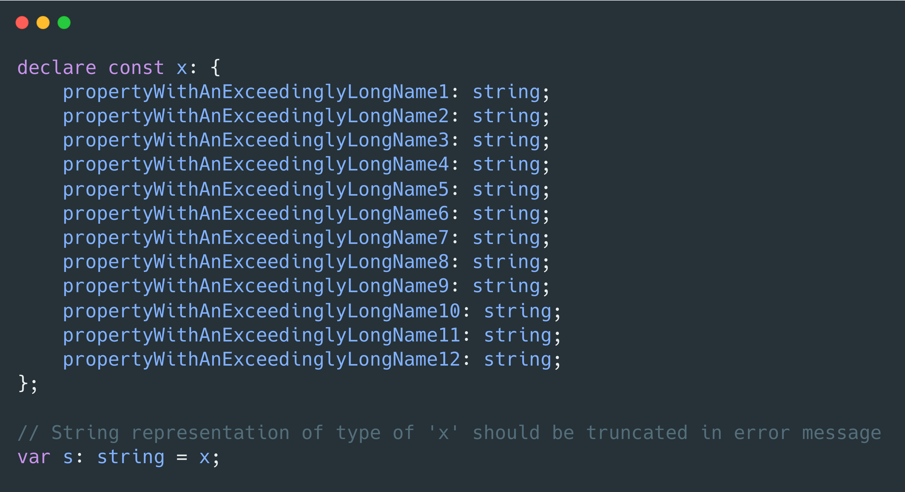

Slide 4
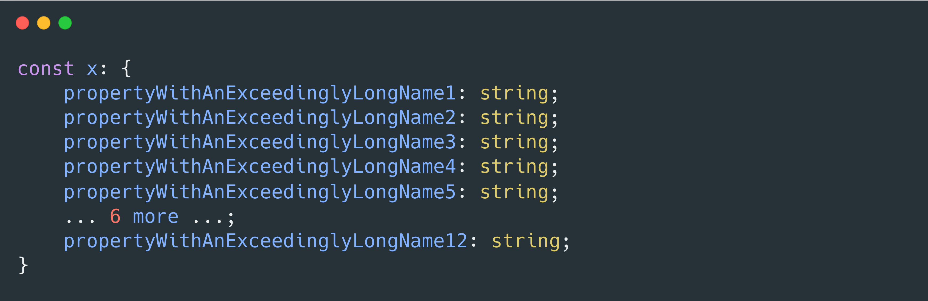

Slide 5
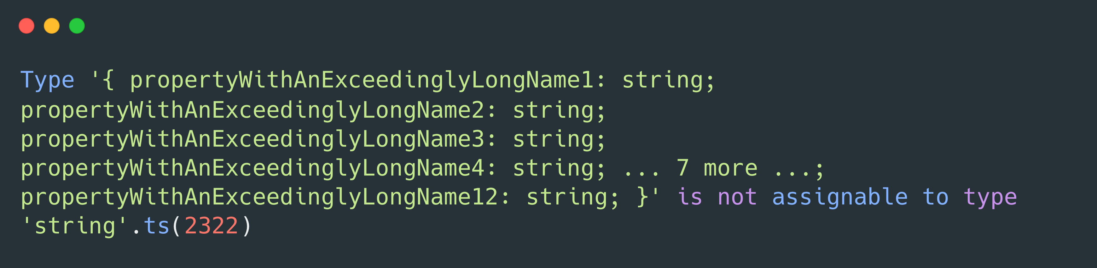

Slide 6
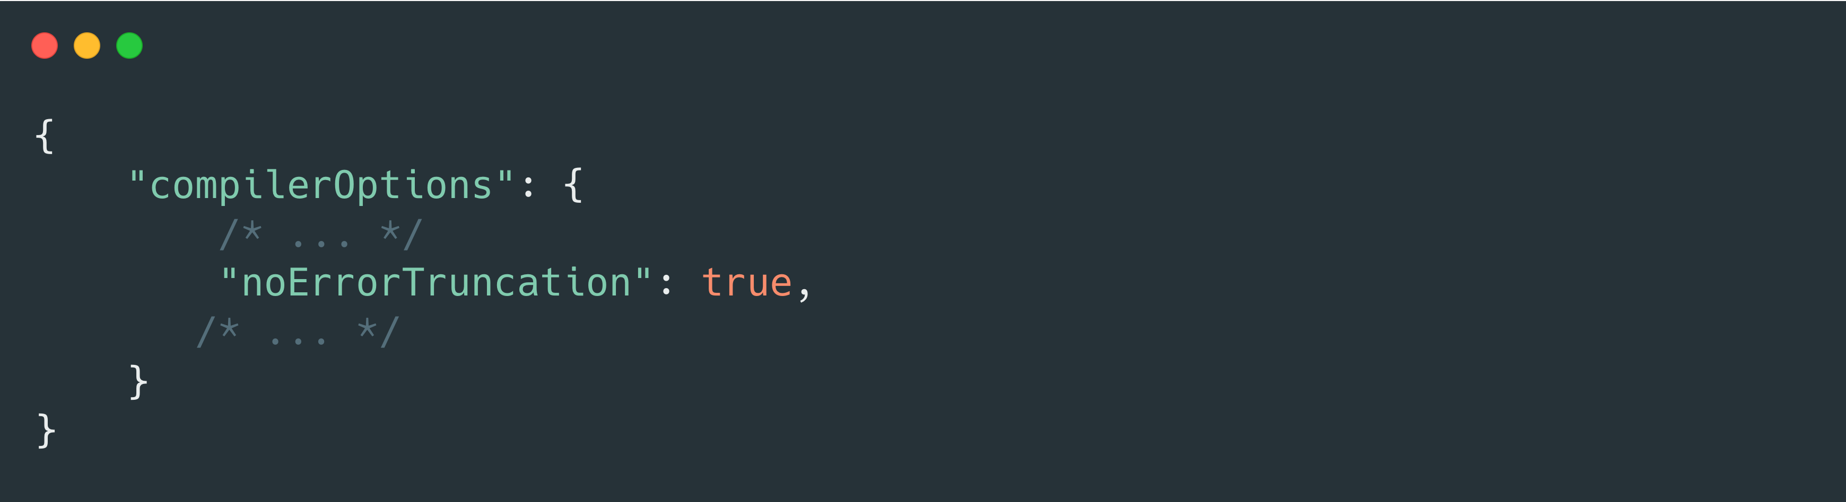

Slide 7
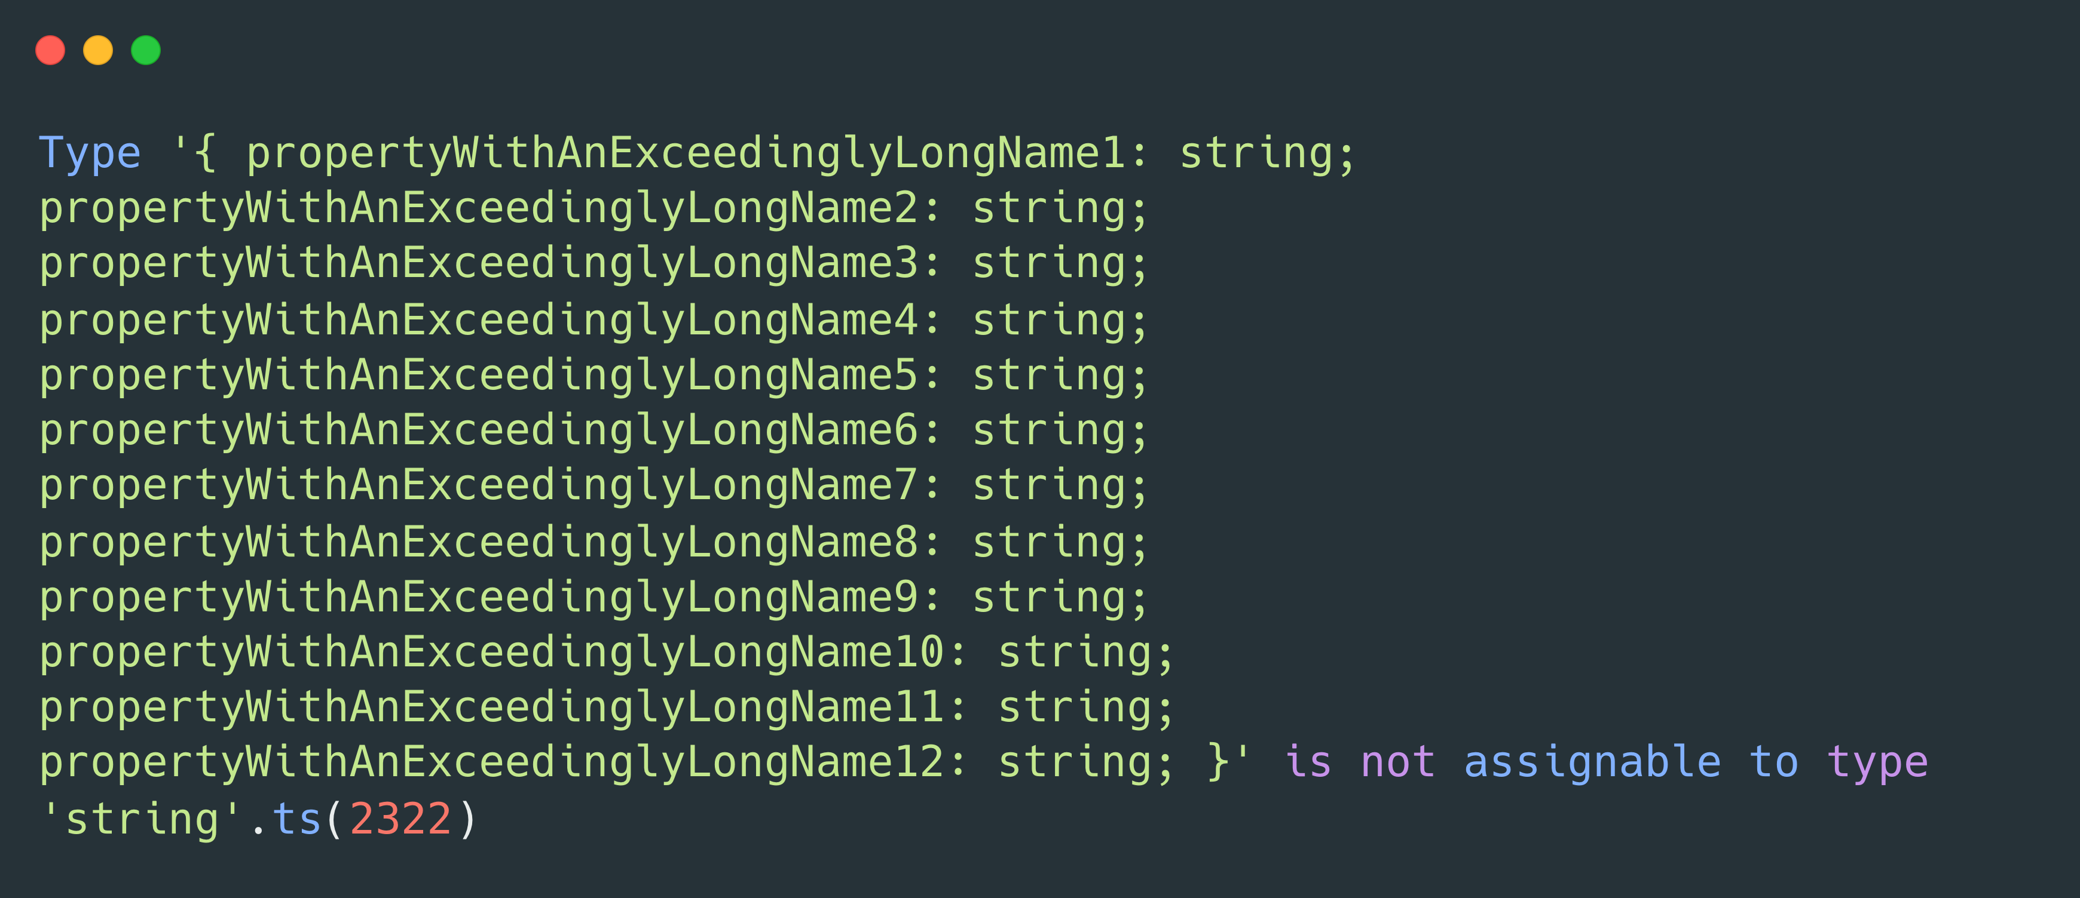

Slide 8
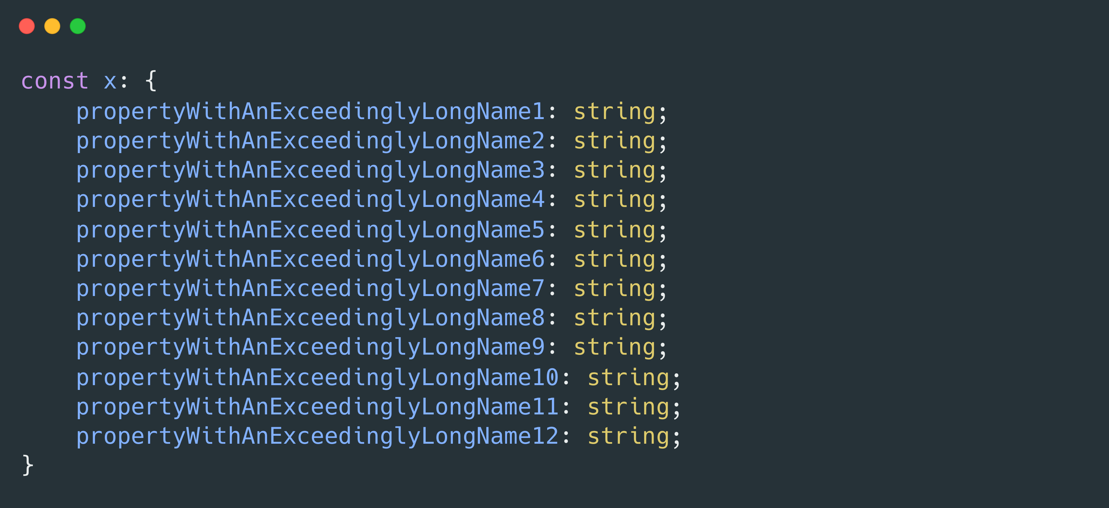

Slide 9
Раскрытие типов

Slide 10
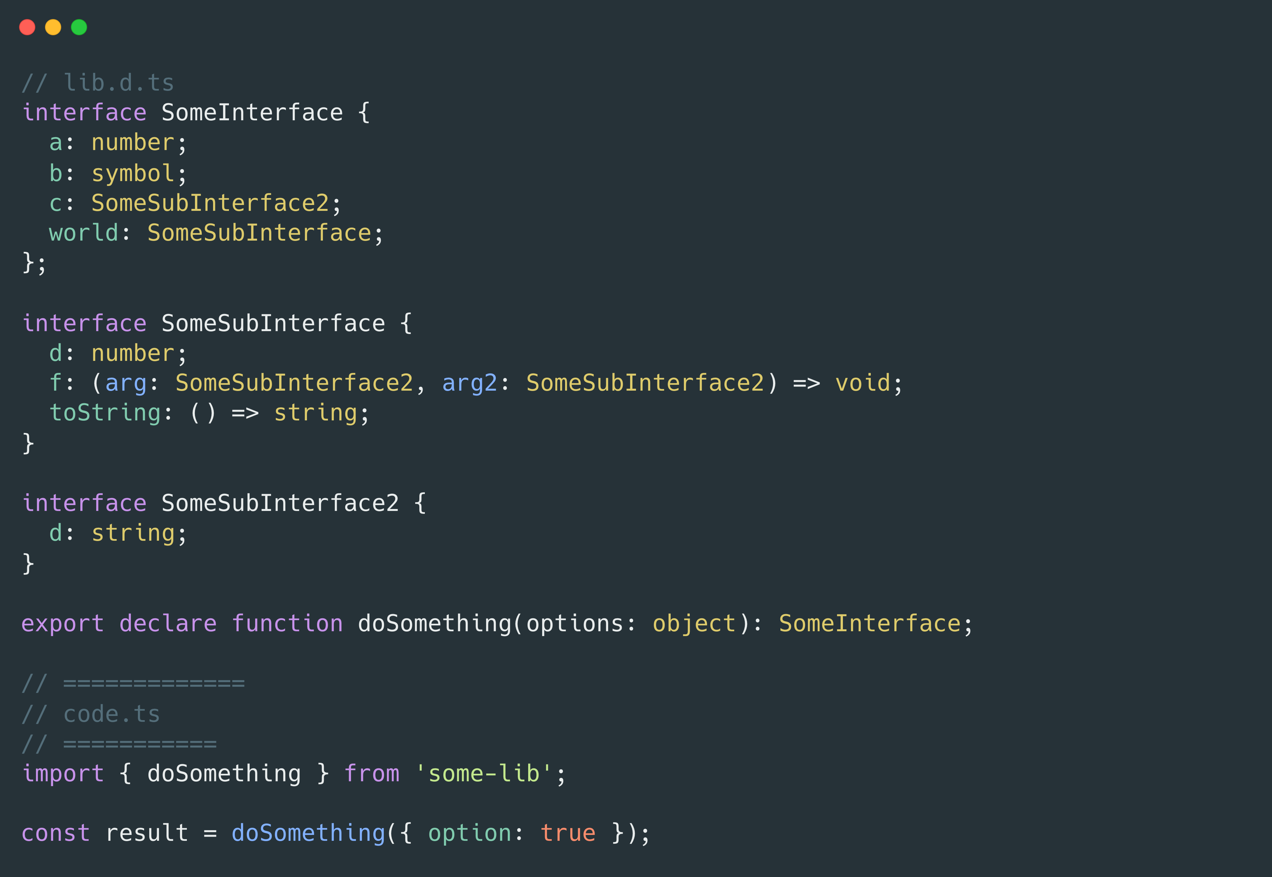

Slide 11


Slide 12
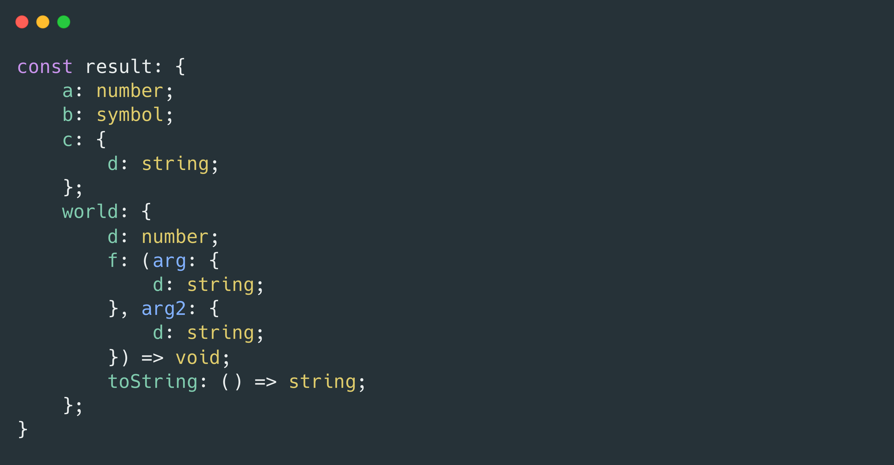

Slide 13
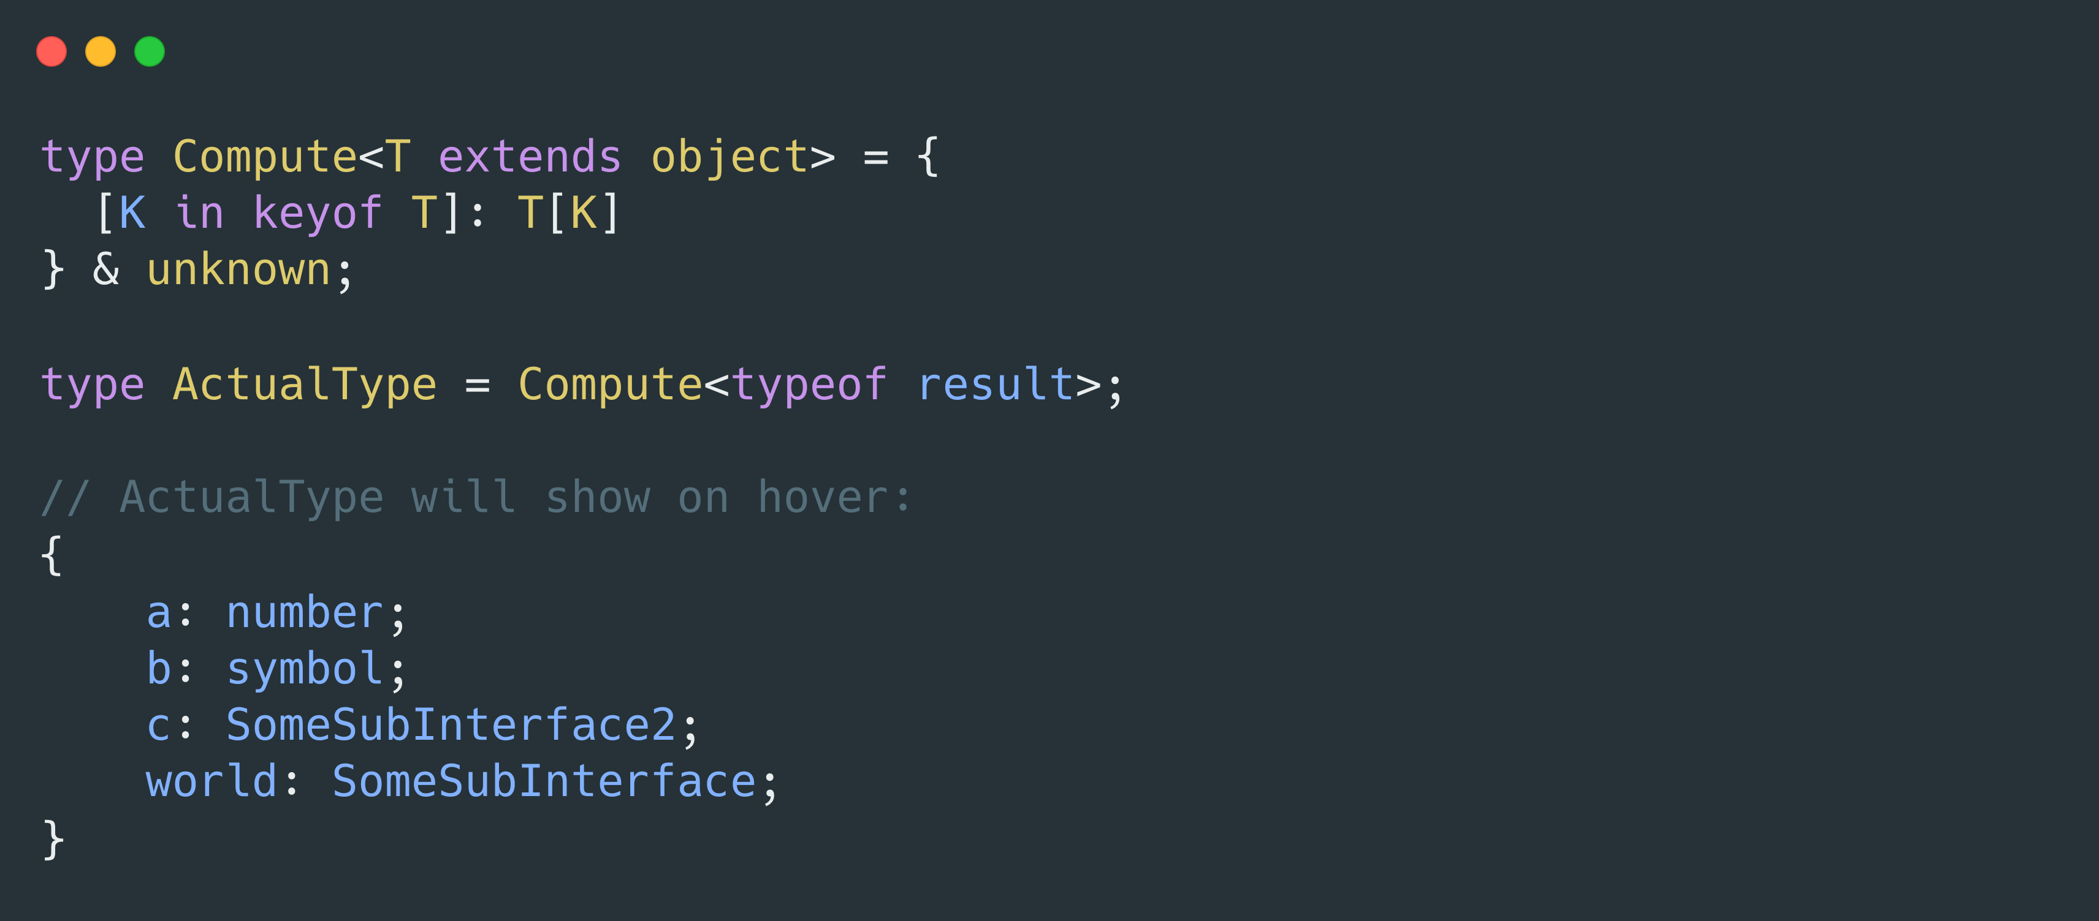
Способ «заставить» TS показать раскрытый тип

Slide 14
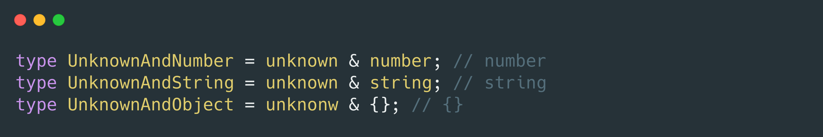
Почему это работает?

Slide 15
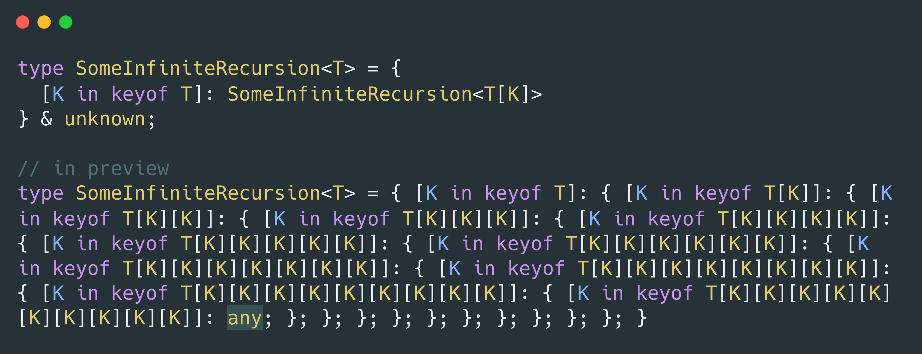

Slide 16
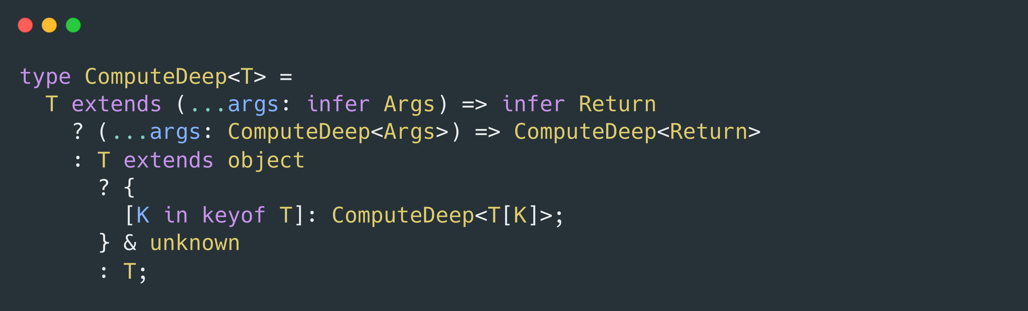
Глубокое раскрытие типов

Slide 17
Применения помимо дебагга
Тестирование типов (об этом чуть позже)
Раскрытие сложных типов в библиотеке

Slide 18
2 популярные ошибки

Slide 19
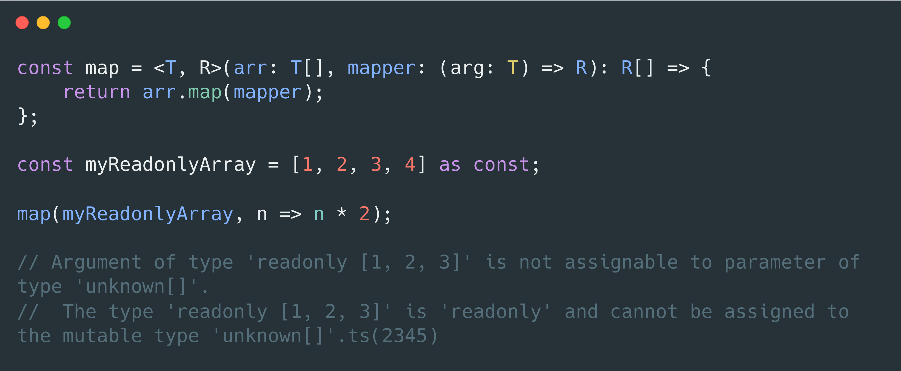
Отсутствие поддержки readonly значений (зачастую с массивами)

Slide 20
Почему это происходит?
ReadonyArray не имеет мутирующих методов (push, pop, unshift, etc).

Slide 21
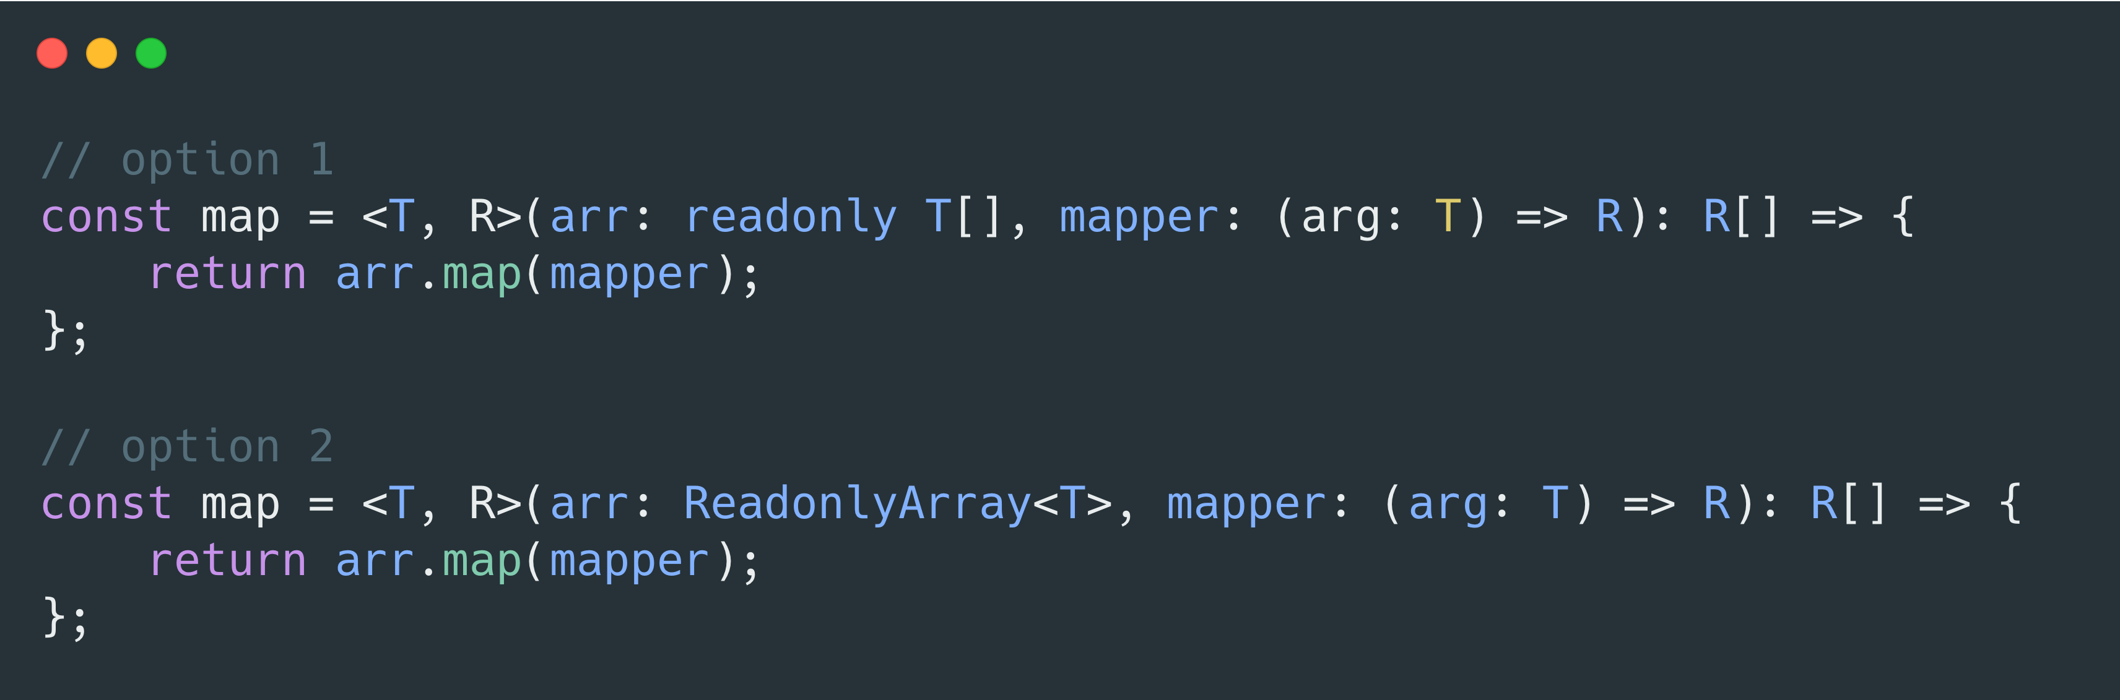

Slide 22
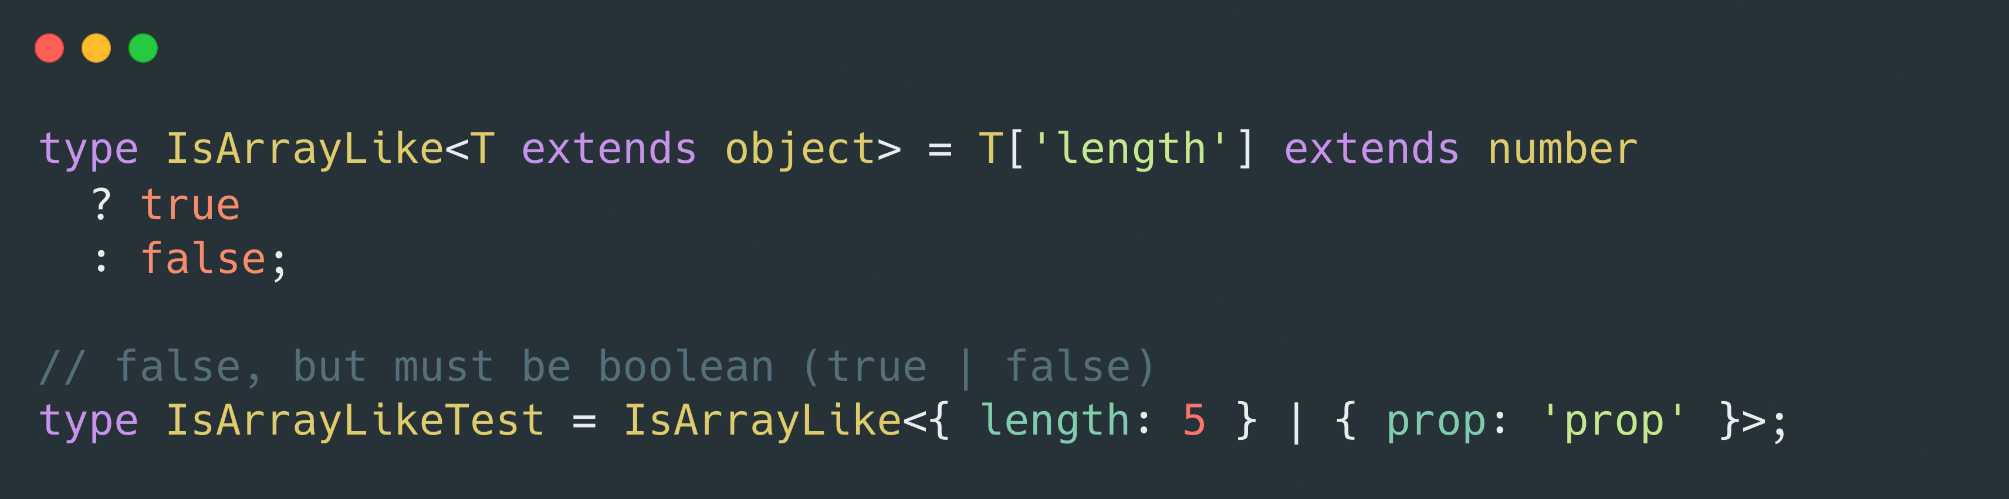
Отсутствие поддержки union’ов

Slide 23
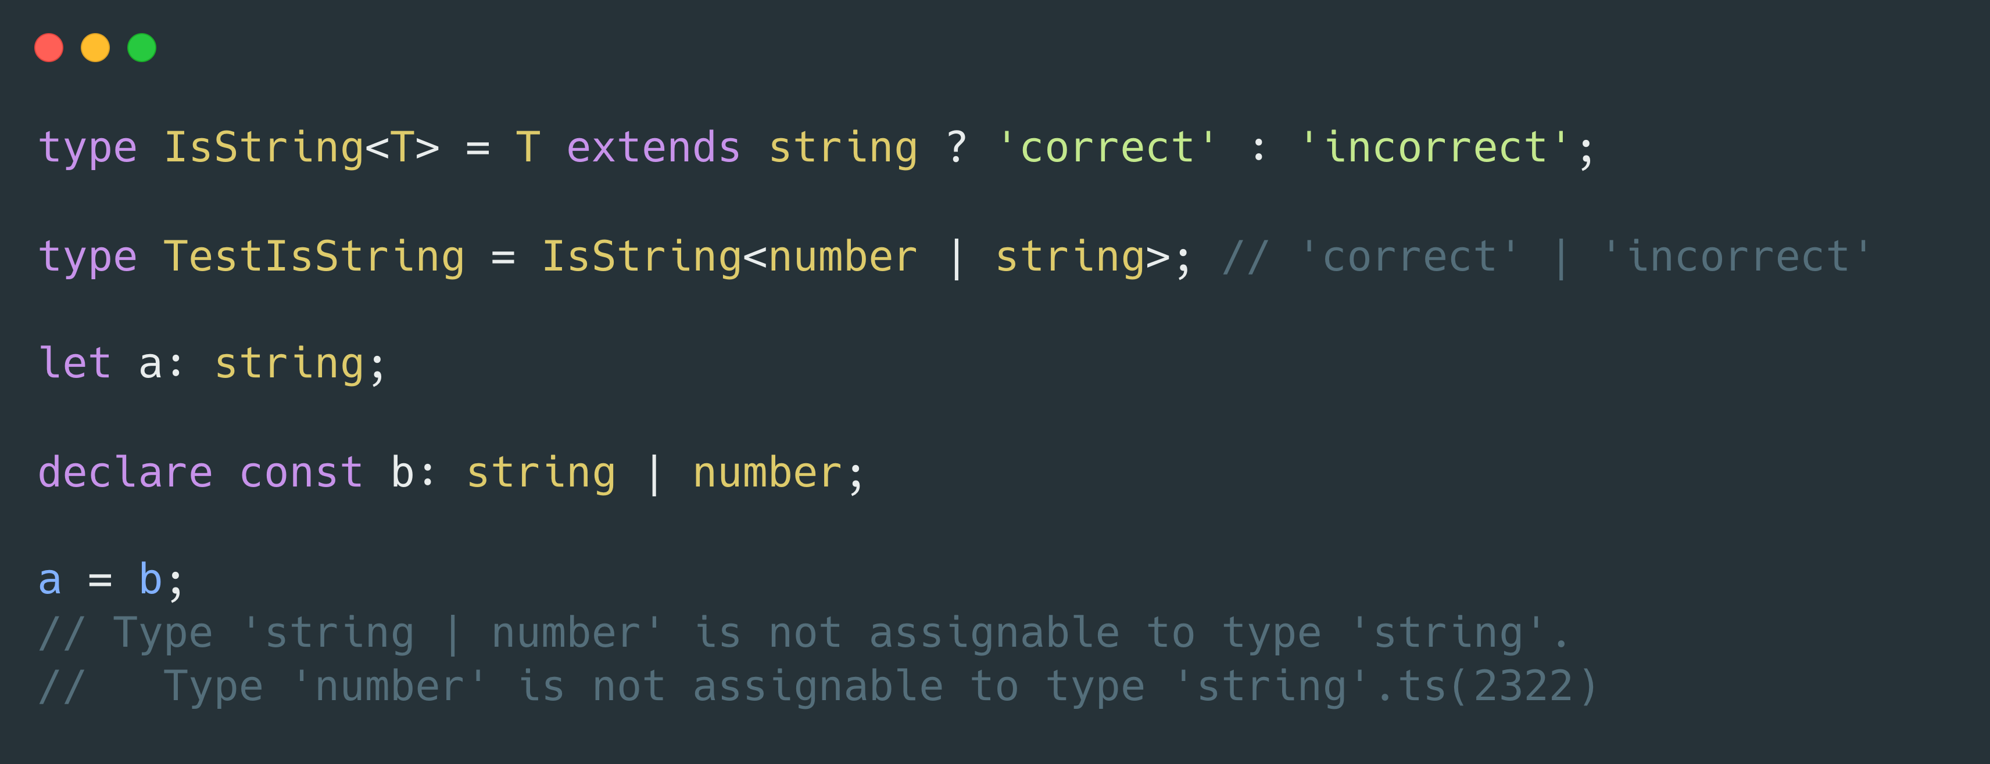
Type Distribution

Slide 24
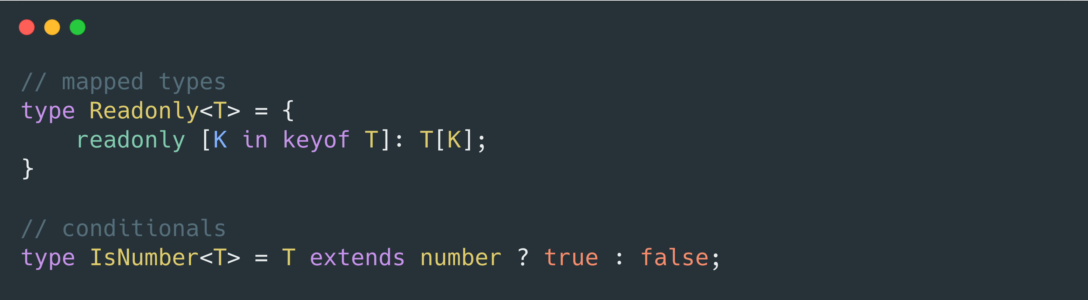
В каких случаях срабатывает Type Distribution
Условие применяемое на generic
Mapped Type

Slide 25
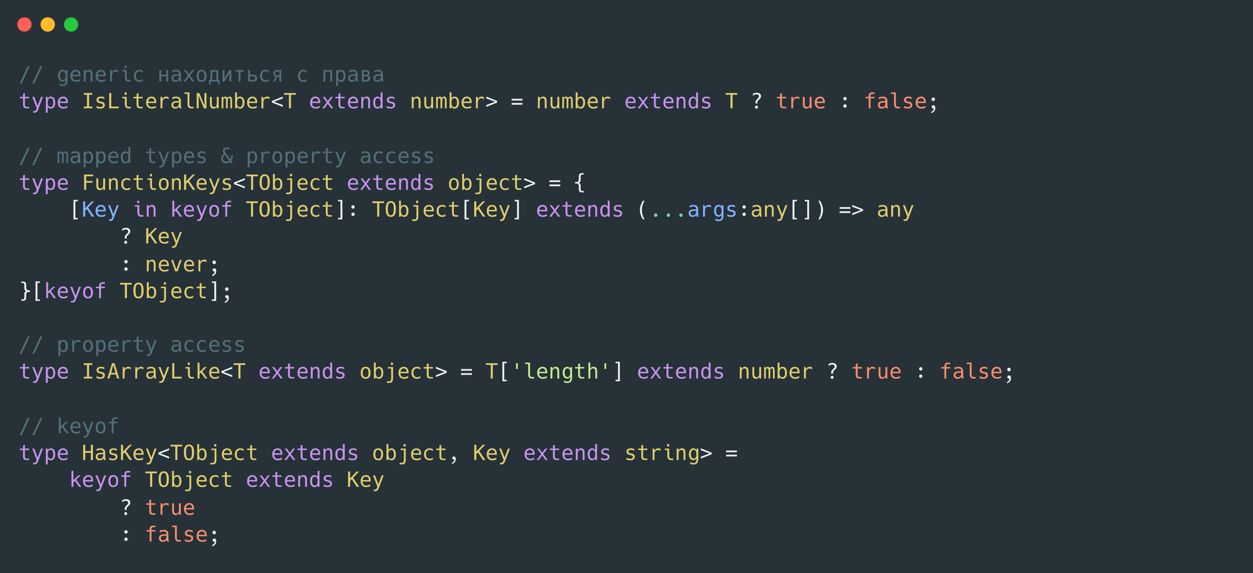
В каких случиях не срабатывает Type Distribution

Slide 26
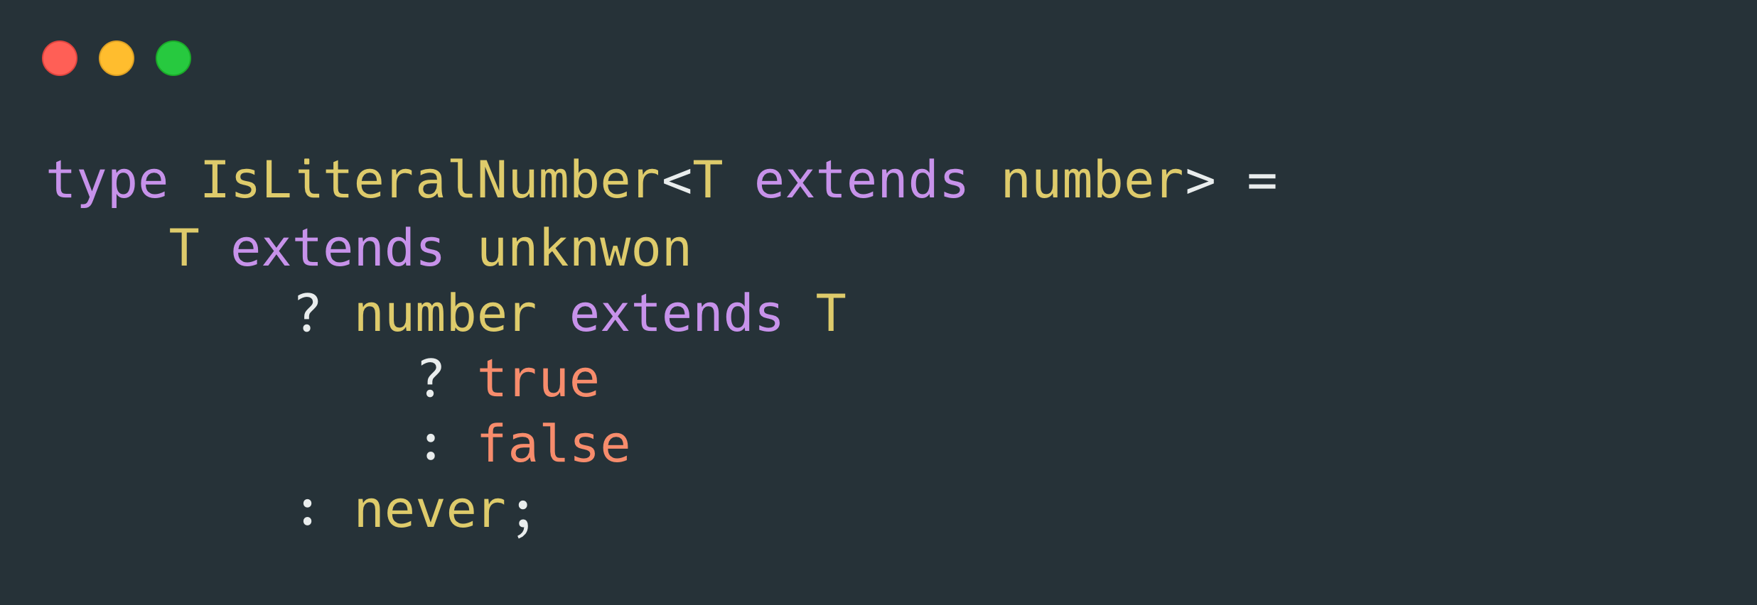
Как «заставить» TS распределить union

Slide 27
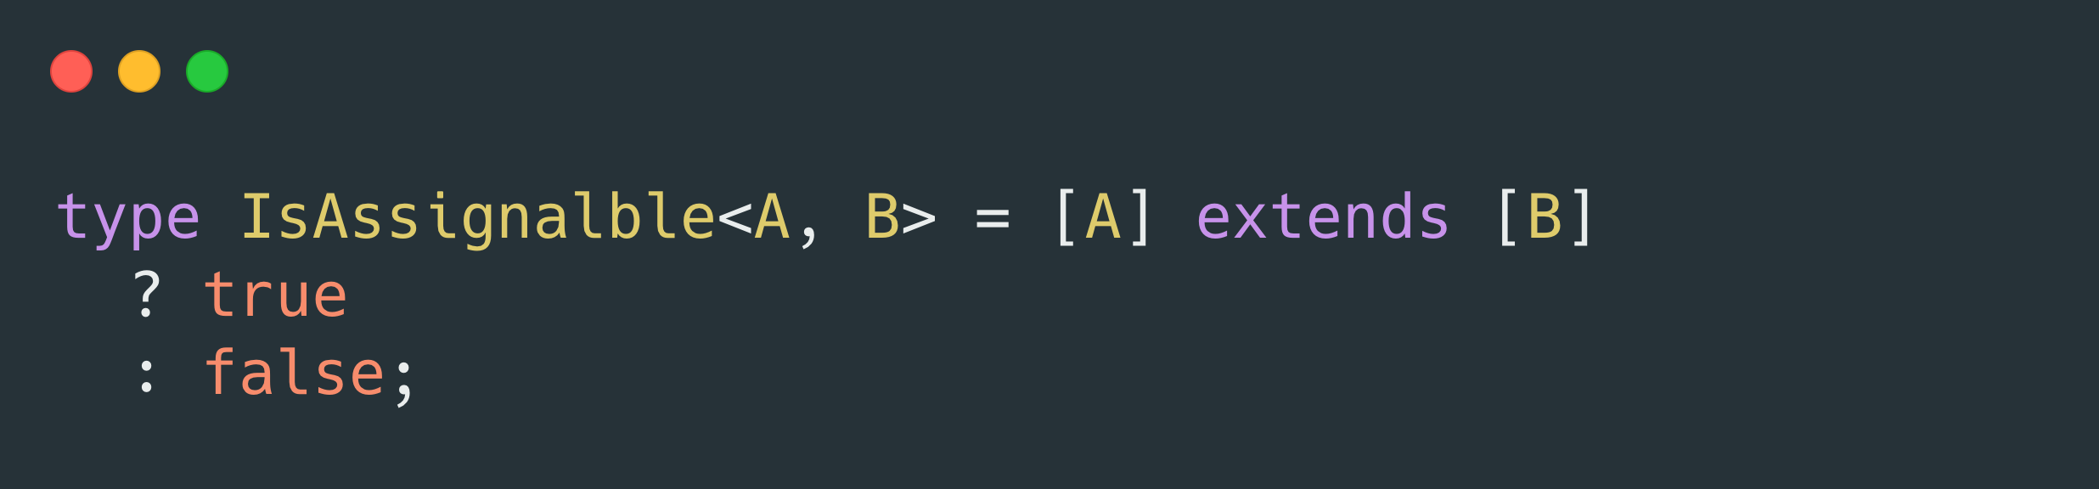
Как избежать распределения в условных типах ?
Может быть полезно для тестов и проверки на never

Slide 28
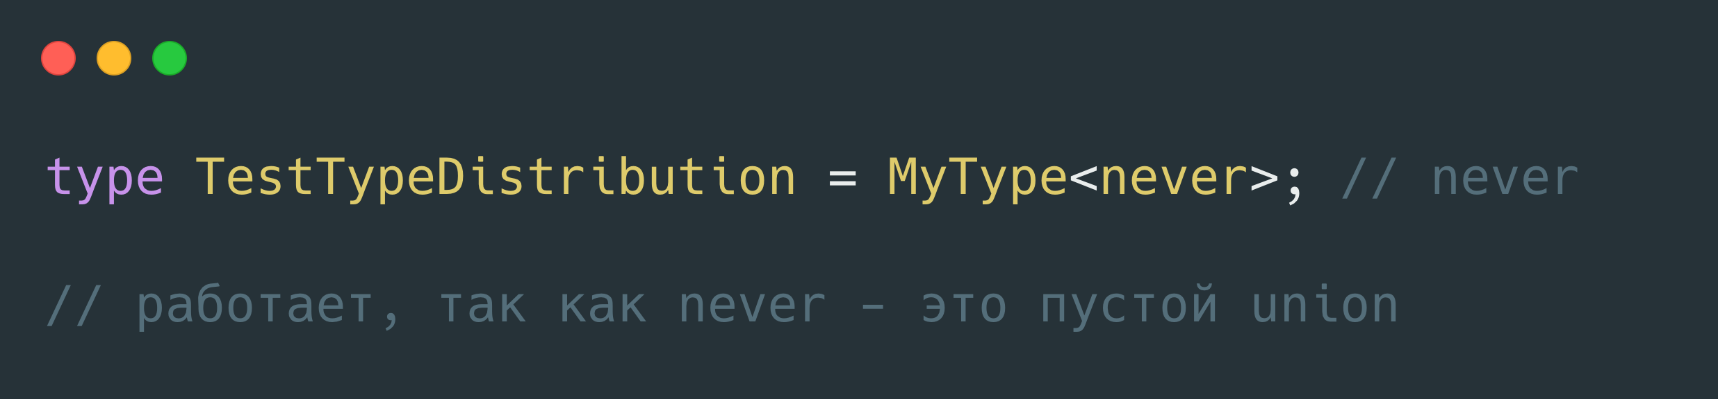
Как проверить распределение типов

Slide 29
Bivariance Hack

Slide 30
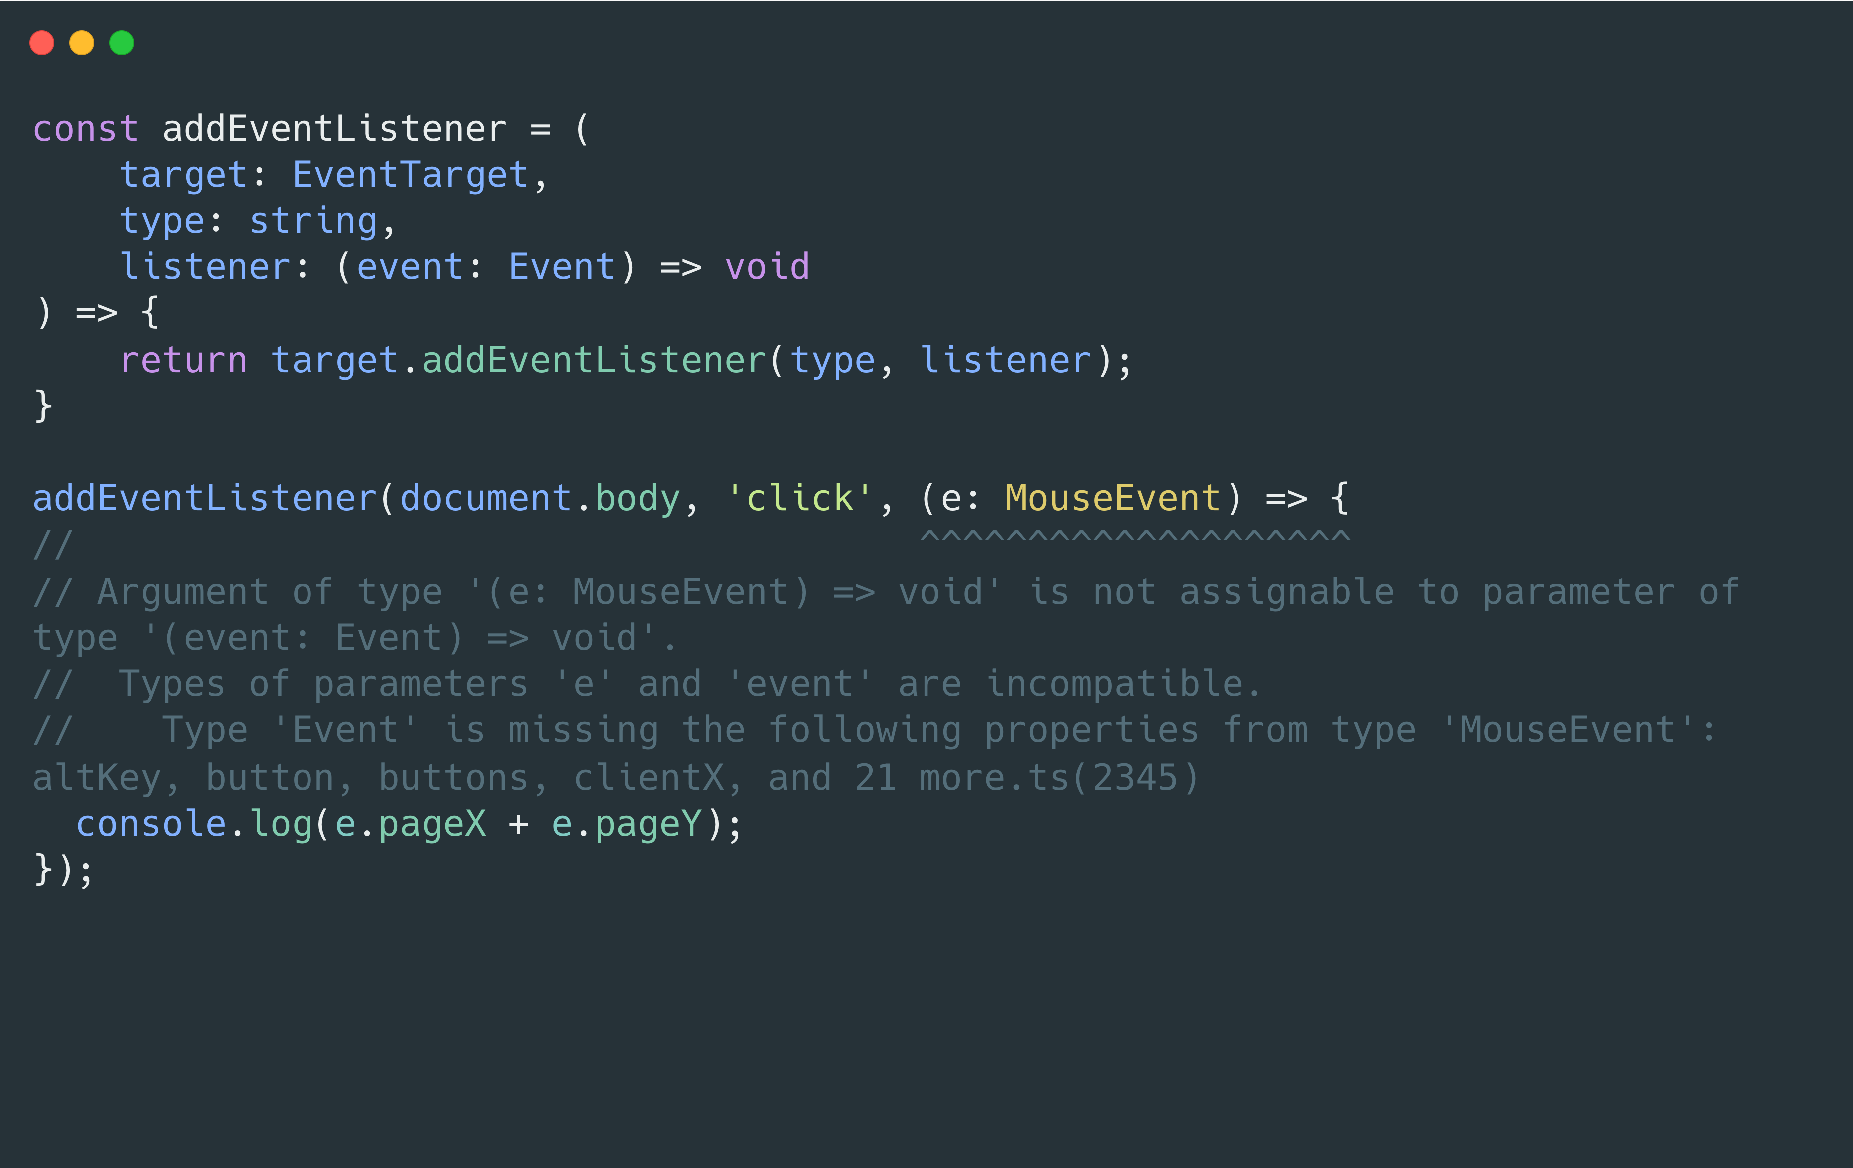

Slide 31
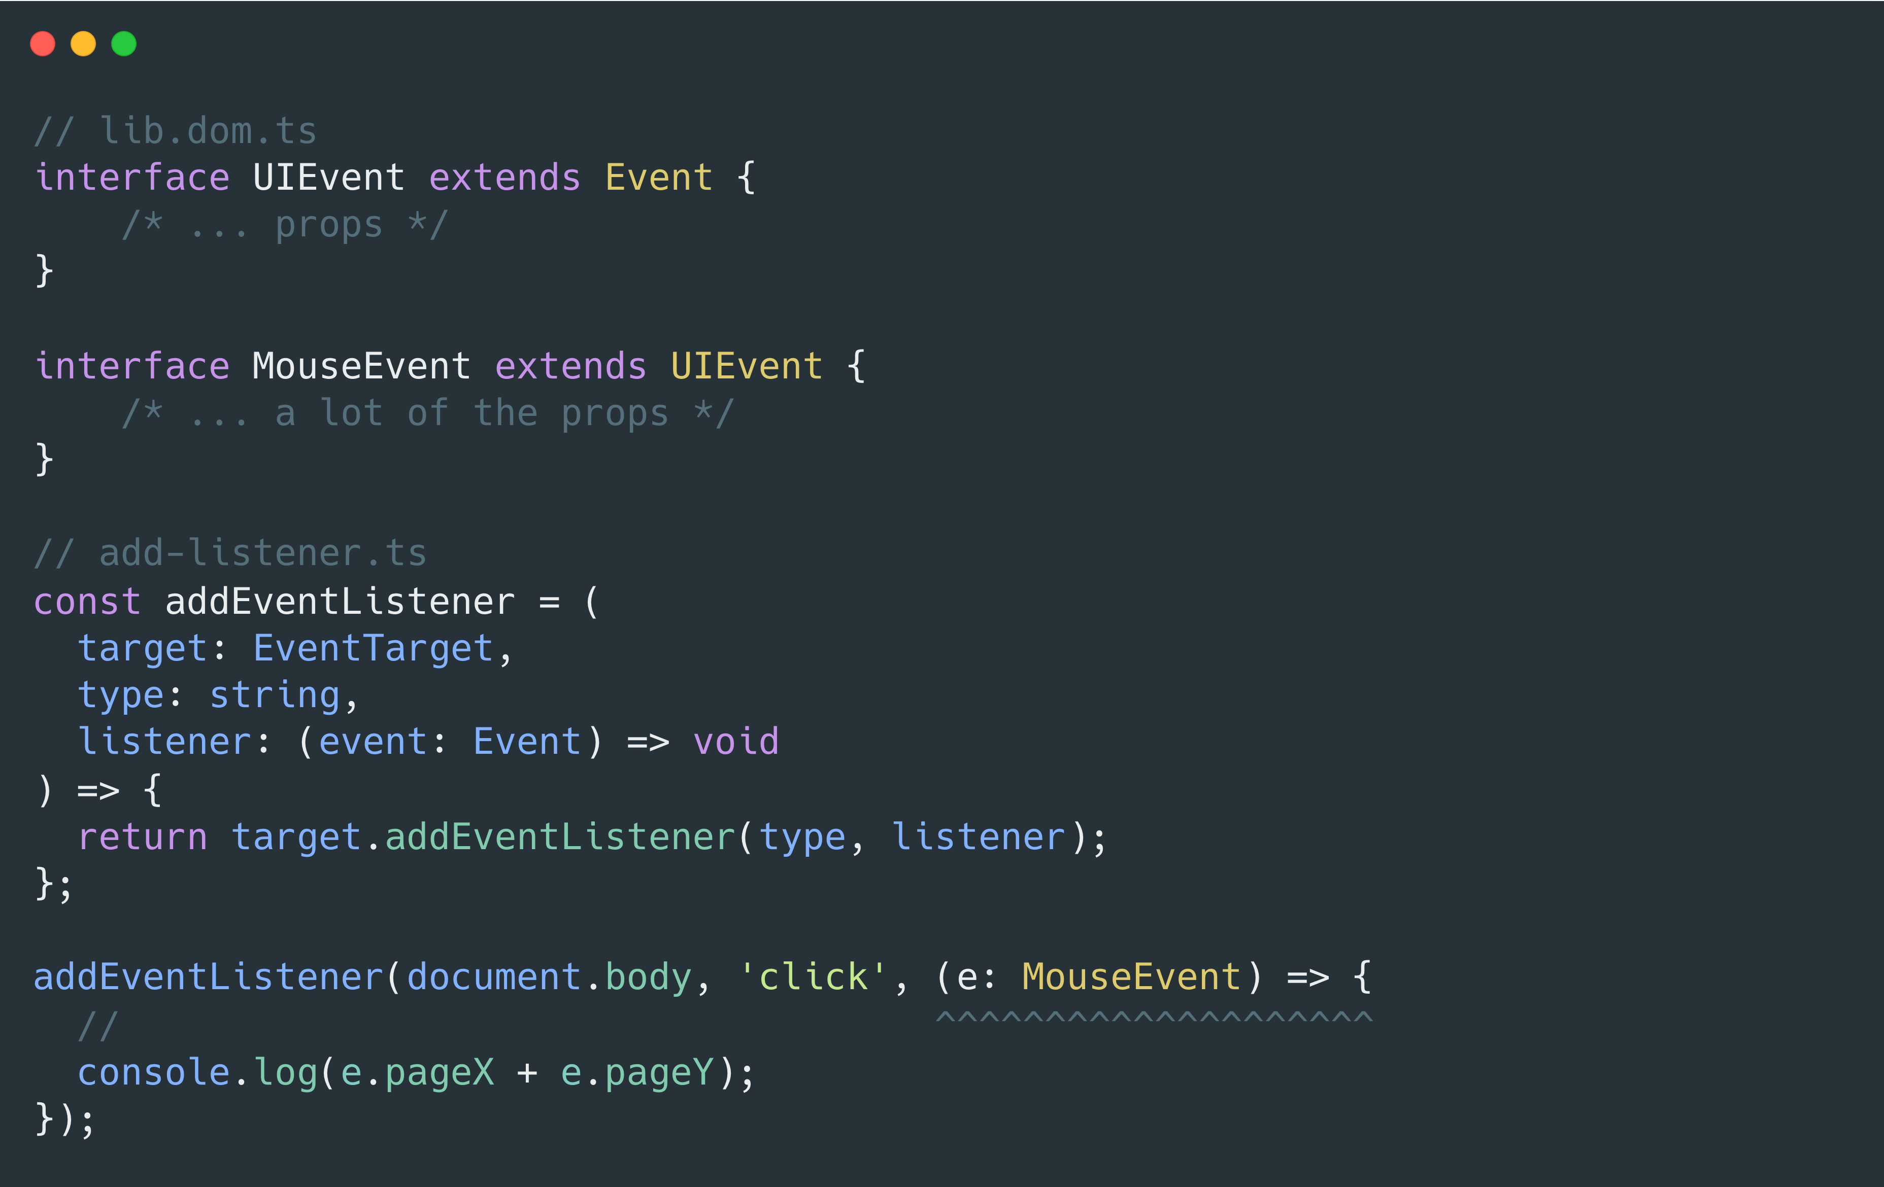
Из-за чего появляется эта ошибка?

Slide 32
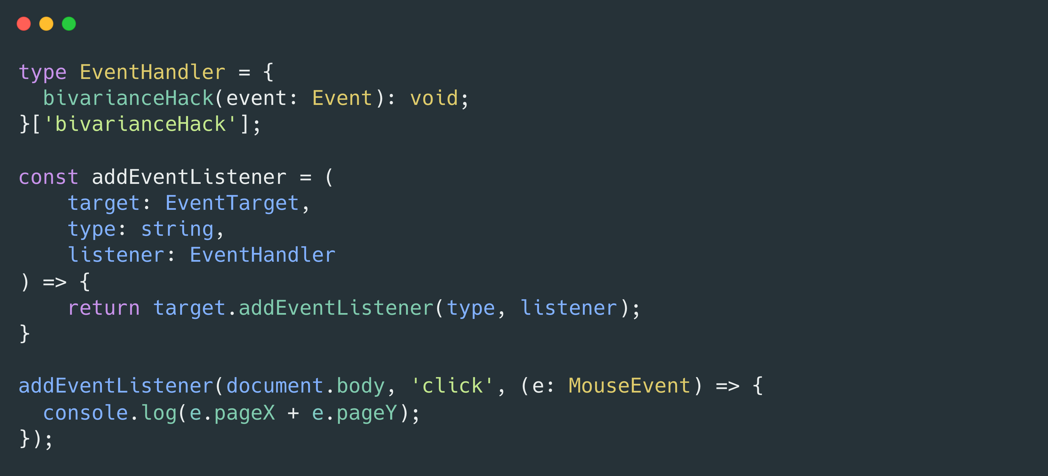
Решение

Slide 33
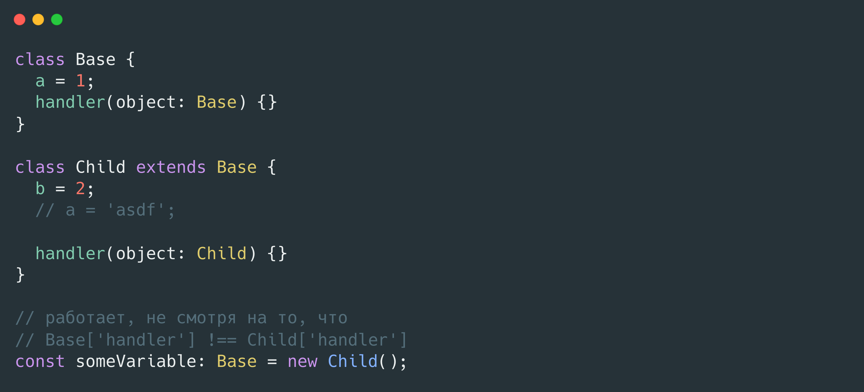
Как и почему это работает?

Slide 34
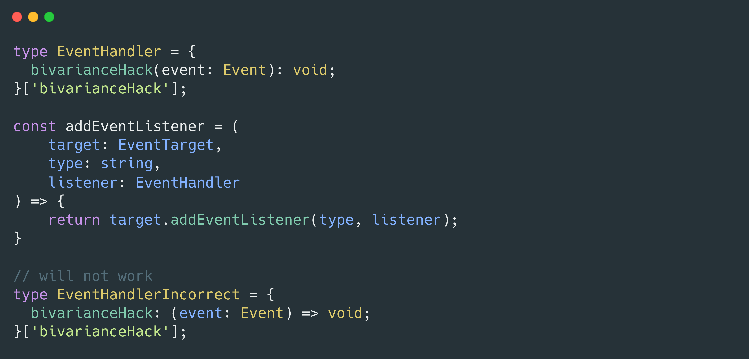

Slide 35
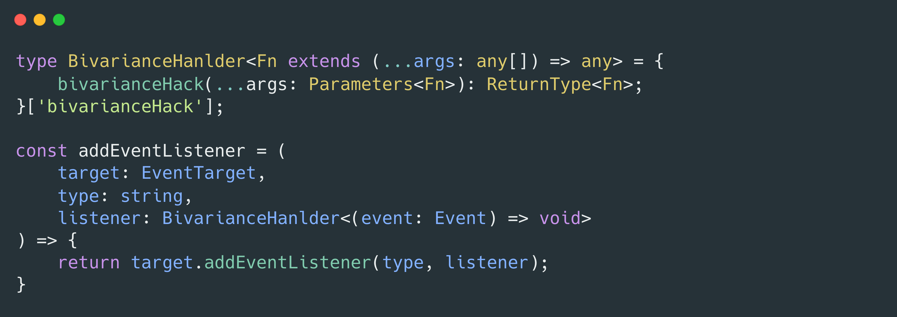

Slide 36
Корректное вычесление generic’ов

Slide 37
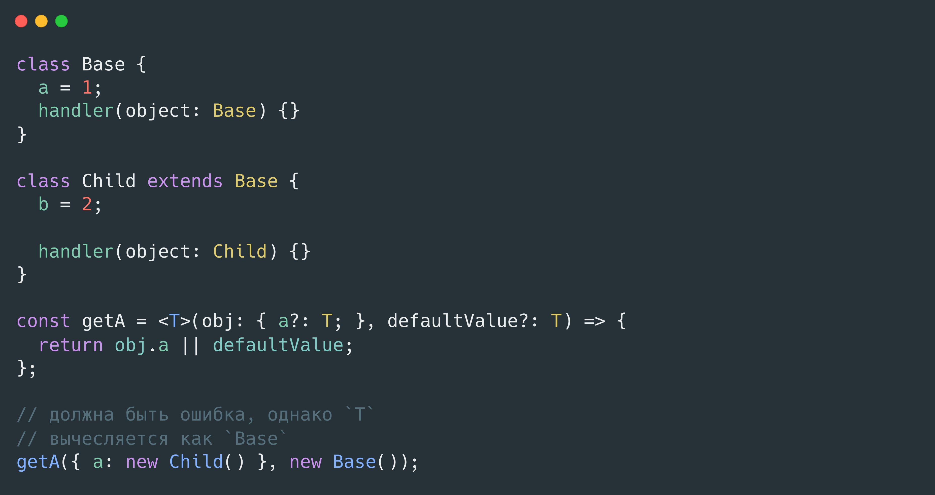

Slide 38
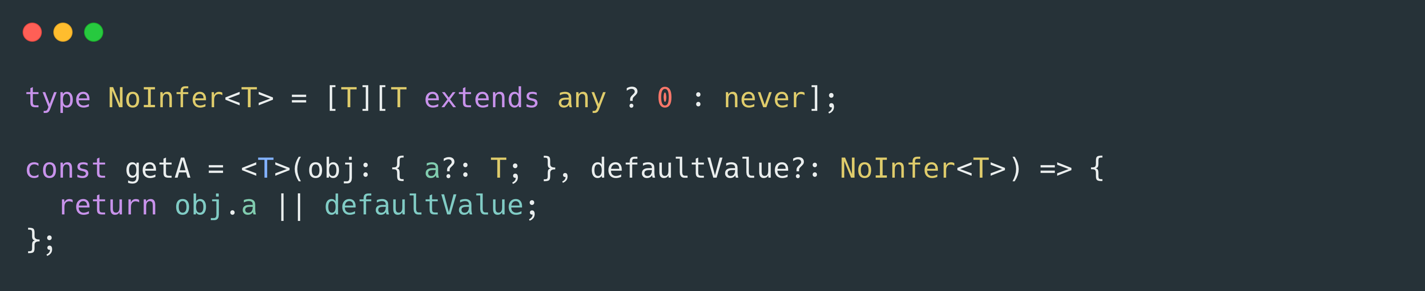
Хитрый способ заставить компилятор определить тип generic’а так, как нам нужно

Slide 39
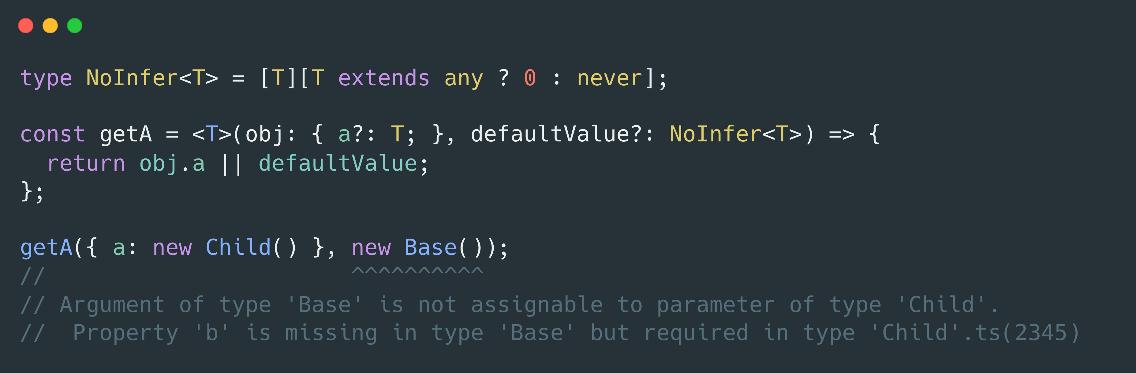

Slide 40
Тестирование типов

Slide 41
Когда стоит тестировать типы
Если вы являетесь автором библиотеки
Если у вас есть сложные типы, которые «подхватываются» на основе аргументов (type inference).

Slide 42
Проблемы с тестированием
Отсутствие понимания, как это делать
Почти полное отсутствие инструментов
Проблемы с корректным сравнением типов (any, never)

Slide 43
Отсутствие понимания, как это делать
Тесты на типизацию, представляют из себя обычне ts файлы, где используются ваши типы и происходит проверка их правильности путем передачи различных значений.
Для проверки отсутствия ошибок используется компилятор TS’а в режиме noEmit

Slide 44
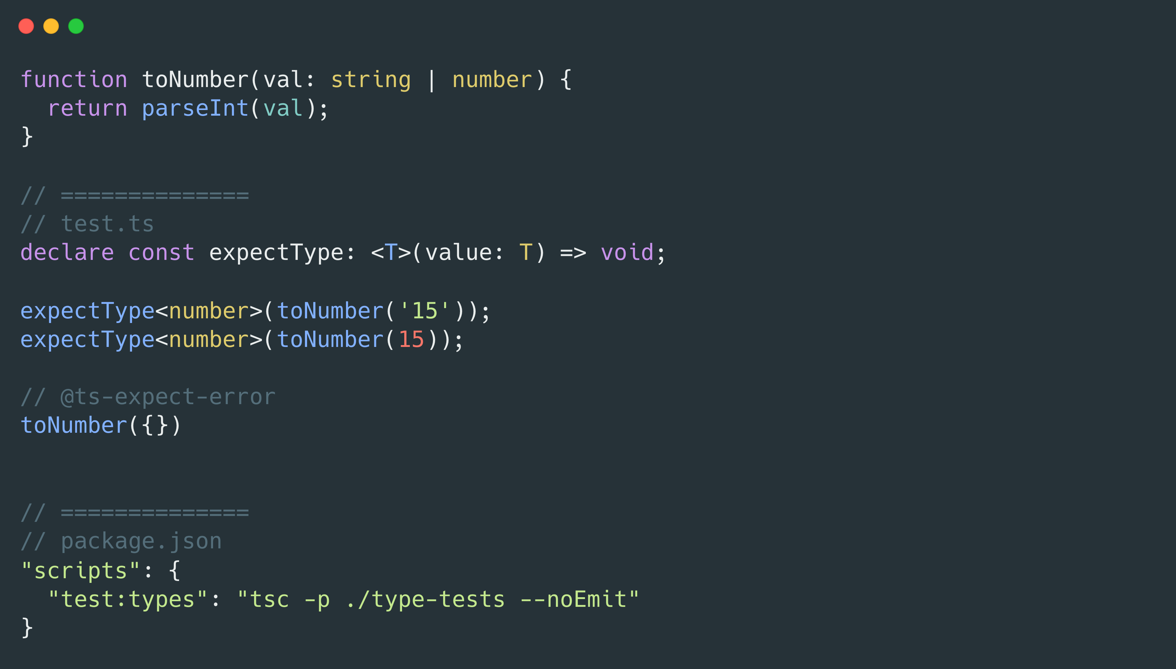
Пример теста

Slide 45
Проблемы с корректным сравнением типов
Any и never может присваиваться ко всем типам
Обычный массив присваивается в readonly массив
И много подобных проблем…

Slide 46
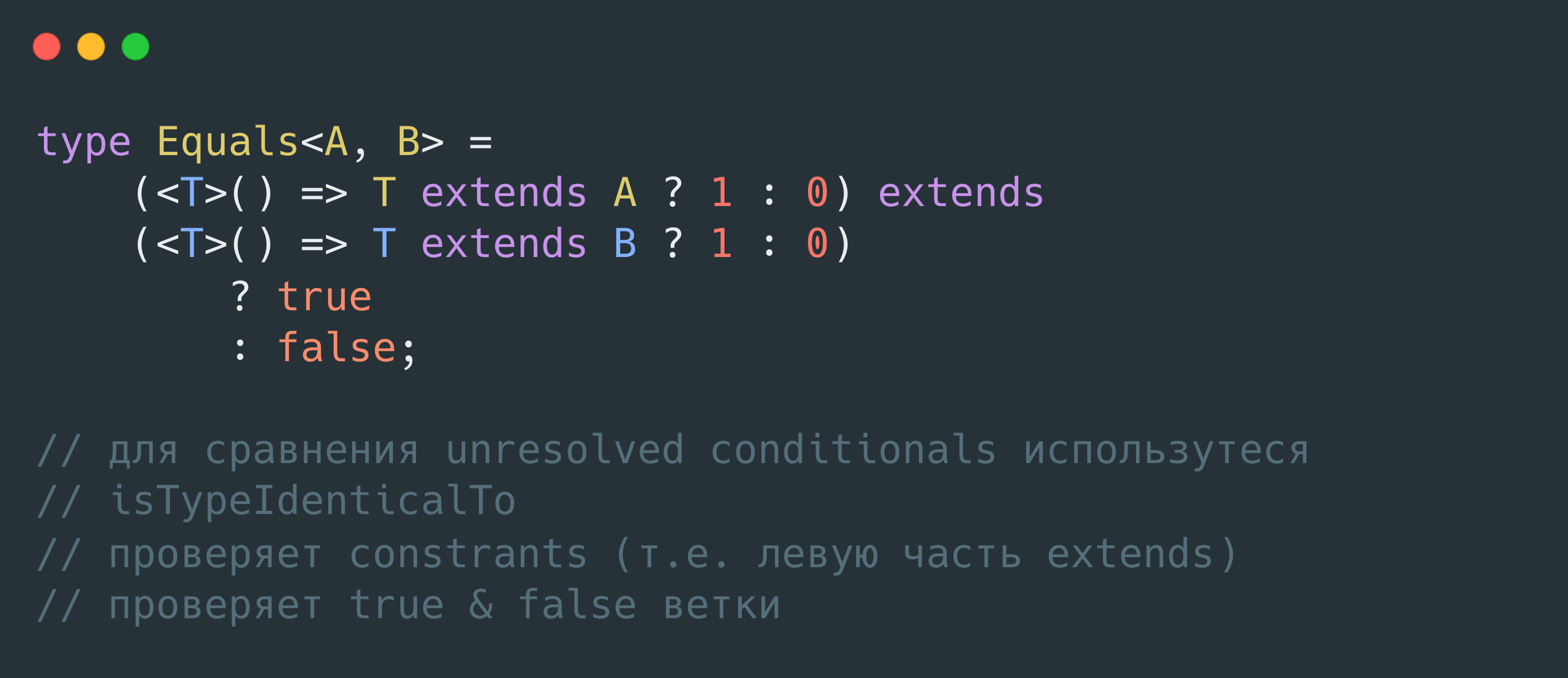
Решение

Slide 47
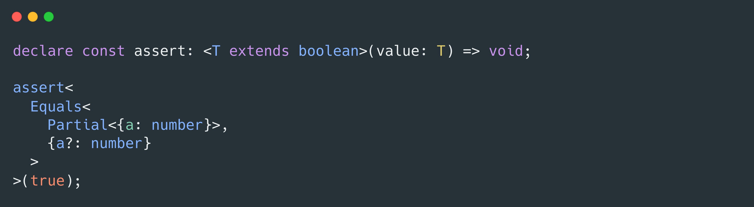
Пример простого теста

Slide 48
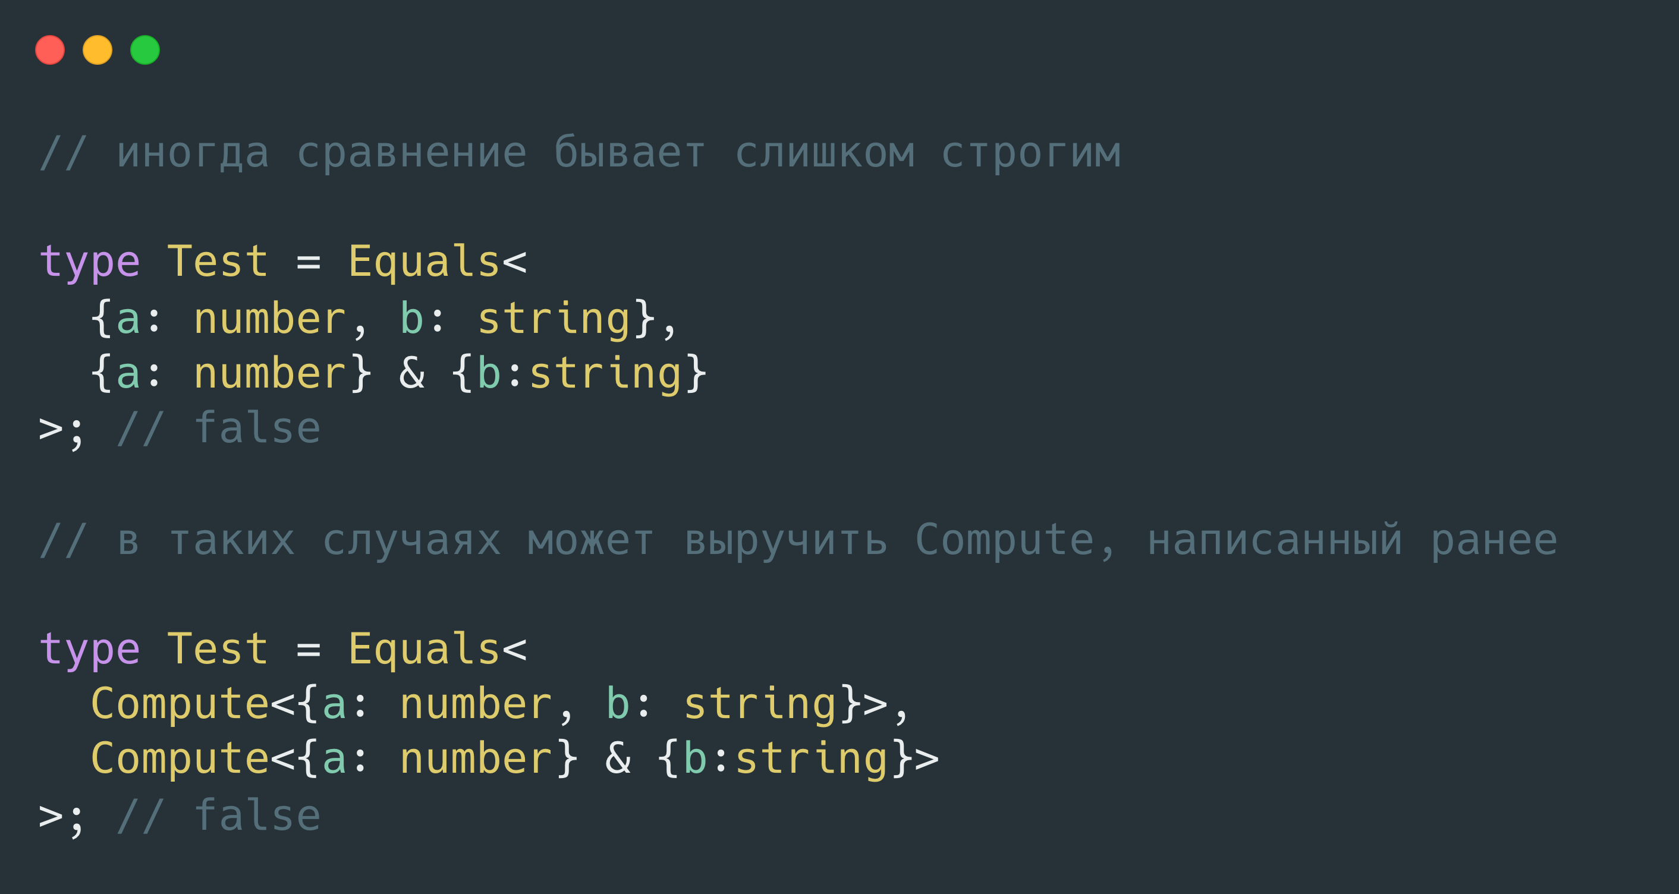
Проблемы с типом Equals

Slide 49
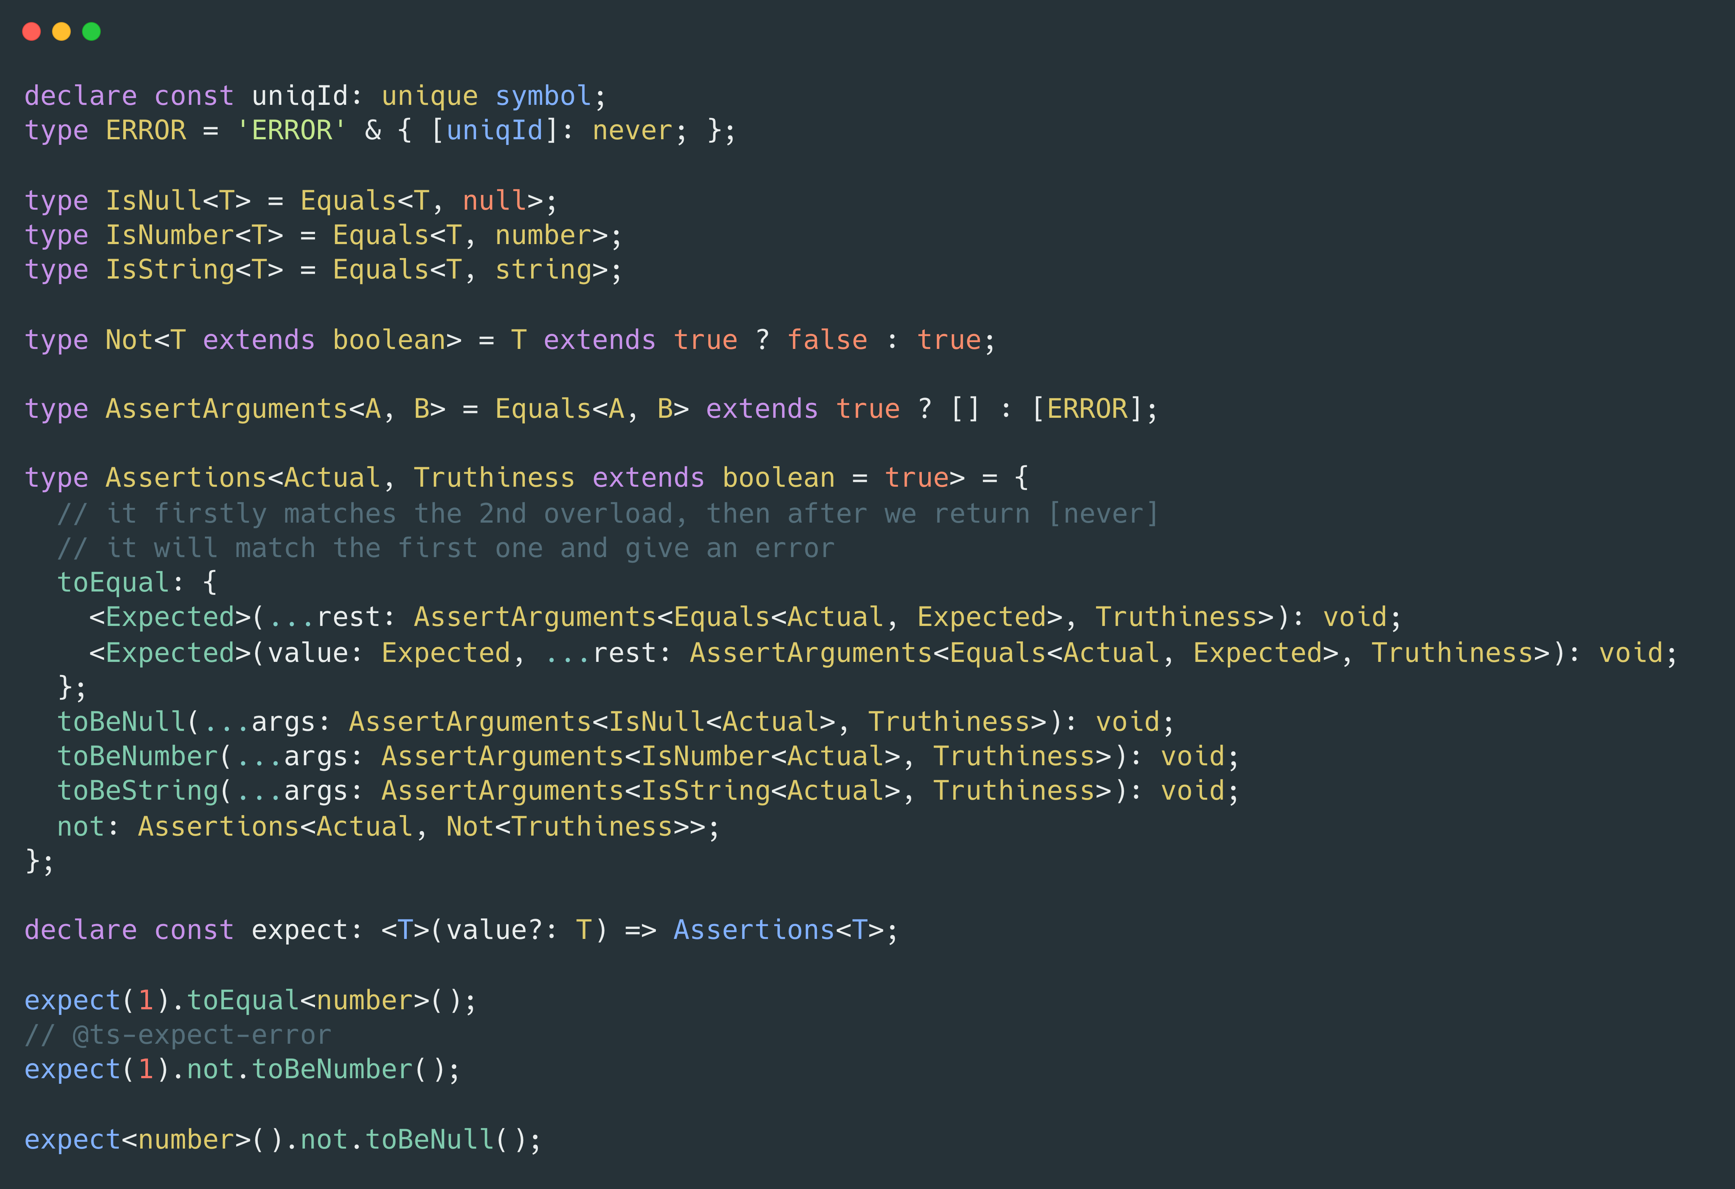

Slide 50
Спасибо за внимание!

